Slide 1
설문조사
설문 양식 제작하기
기한 잘 지켜서 내야죠?
제목
날짜
마감날짜
작성자
응시자수
설문설문
2019-07-17
2019-07-17
Diane
23
과일?
2019-07-17
2019-07-17
Id 1
3
오늘 점심?
2019-07-17
2019-07-17
Diane
23
떡볶이 먹고싶은 사람
2019-07-17
2019-07-17
Diane
23

Slide 2
설문조사
| 설문조사 제목
| 마감 기한
| 작성자
Diane
선택형 추가
서술형 추가
삭제
Question 1. 어떤 과일을 좋아하시나요?
답변추가
답변삭제
Answer 1. 사과
Answer 2. 바나나

Slide 3
선택형 추가
서술형 추가
삭제
Question 1. 어떤 과일을 좋아하시나요?
답변추가
답변삭제
Answer 1. 사과
Answer 2. 바나나
Question 2. 과일을 왜 싫어하시나요?
Descriptive answer
설문양식 등록
제출하기
수정하기
삭제하기

Slide 4
공지사항
공지사항 작성하기
사내 공지사항입니다 ~~
제목
날짜
작성자
조회수
공지사항
2019-07-17
Diane
23
공지사항
2019-07-17
Id 1
3
공지사항
2019-07-17
Diane
23
공지사항
2019-07-17
Diane
23

Slide 5
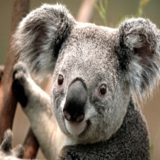
공지사항입니다 it is noice title
날짜 : 2019-07-17 | 작성자 : Diane | 조회수 : 23
ㅇㅇㅇㅇㅇㅇㅇㅇㅇㅇㅇㅇㅇㅇㅇㅇㅇㅇㅇㅇㅇㅇㅇㅇㅇ
ㅇㅇㅇㅇㅇㅇㅇㅇㅇㅇㅇㅇㅅㅇㅇㅇㅇㅇㅇㅇㅇㅇㅇㅇㅇ
ㅇㅇㅇㅇㅇㅇㅇㅇㅇㅇㅇㅅㅅㅅㅇㅇㅇㅇㅇㅇㅇㅇㅇㅇㅇ
ㅇㅇㅇㅇㅇㅇㅇㅇㅇㅇㅅㅅㅅㅅㅅㅇㅇㅇㅇㅇㅇㅇㅇㅇㅇ
ㅇㅇㅇㅇㅇㅇㅇㅇㅇㅇㅇㅇㅇㅇㅇㅇㅇㅇㅇㅇㅇㅇㅇㅇㅇ
수정
삭제
댓글 수 1
비밀번호
댓글 달기
입력
Diane | 인사부 | 사원
2019-07-17
야ㅑㅑㅑㅑㅑㅑㅑㅑㅑㅑㅑㅑ이ㅣㅣㅣㅣㅣㅣㅣㅣ놈ㅁㅁㅁㅁ들ㄹㄹㄹㄹㄹㄹ아ㅏㅏㅏㅏㅏㅏㅏㅏ
어떻게 할꺼야앙~~~~~~~~~~~

Slide 6
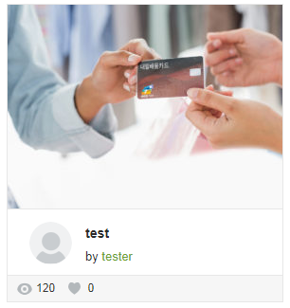
갤러리
사진 올리기
갤러리입니당다라당당당

Slide 7

갤러리 타이틀..ㅎㅎ
날짜 : 2019-07-17 | 작성자 : Diane | 조회수 : 23
content
수정
삭제
28

